Slide 1
Engenharia de Requisitos
O processo da Engenharia dos Requisitos

Slide 2
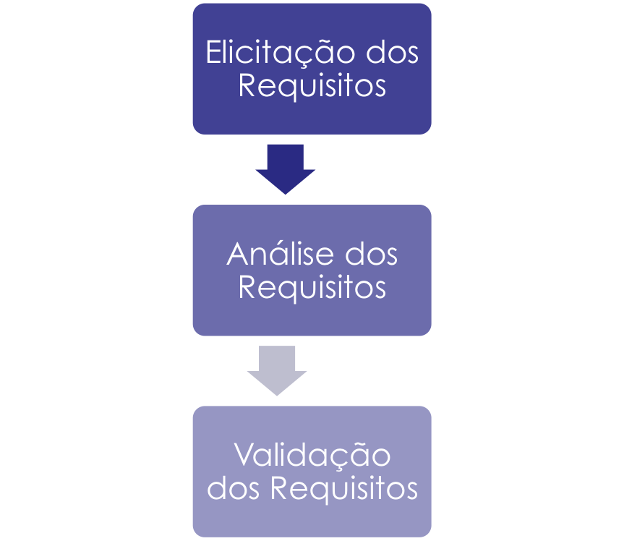



O processo da Engenharia dos Requisitos
Documento de Requisitos

Slide 3
O processo da Engenharia dos Requisitos
Elicitação de Requisitos
  Os requisitos são descobertos através da consulta com as partes interessadas
Análise e Especificação de Requisitos
  Requisitos são analisados e representados através de modelos
Validação de requisitos
  É checada a consistência e completude do documento de requisitos e os conflitos resolvidos através de negociação
Documentação de requisitos
  Um documento de requisitos é produzido

Slide 4
Elicitação de Requisitos
ELICITAR: descobrir, tornar explícito, obter o máximo de informações para o conhecimento do objeto em questão;
identificar os fatos que compõem os requisitos do Sistema a fim de prover o mais correto e mais completo entendimento do que é demandado daquele software.
Deve envolver usuários finais, gerentes, pessoal envolvido na manutenção, especialistas no domínio, etc. (Stakeholders).

Slide 5
Elicitação de Requisitos: dificuldades
Usuários podem não ter uma idéia precisa do sistema por eles requerido;
Usuários têm dificuldades para descreverem seu conhecimento sobre o domínio do problema;
Usuários e analistas têm diferentes pontos de vista do problema (por terem formações diferentes)
Usuários podem antipatizar com o novo sistema e se negar a participar da elicitação (ou mesmo fornecer informações errôneas).

Slide 6
Atividades da Elicitação
Entendimento do domínio da aplicação
  O conhecimento do domínio da aplicação é o conhecimento geral onde o sistema será aplicado
Entendimento do problema
  Os detalhes específicos do problema do cliente onde o sistema será aplicado deve ser entendido
Entendimento do negócio
  Você deve entender como os sistemas interagem e contribuem de forma geral com os objetivos do negócio
Entendimento das necessidades e limitações dos stakeholders do sistema

Slide 7
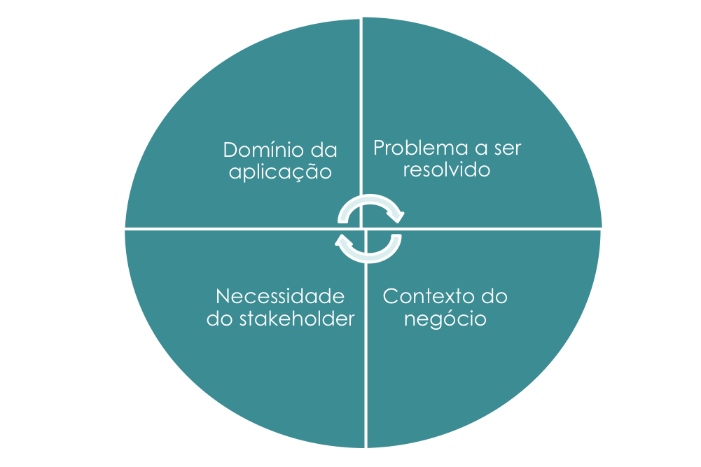
Componentes da elicitação de requisitos

Slide 8
Estágios da Elicitação
Definir objetivos
Aquisição de conhecimento do background
Organização do conhecimento
Coletar os requisitos dos stakeholders

Slide 9
Técnicas de Elicitação
Entrevistas
Leitura de Documentos
Questionários
Observação
Análise de Protocolos
Brainstorming
Workshop de Requisitos
Cenários
Notes:
We will discuss briefly each of these techniques in the following slides.
What follows is a crash course in elicitation techniques. We will briefly discuss each topic in turn.
Many of these techniques can be used together.
There are many other techniques such as:
Production software
Task analysis
...
Note:
Storyboarding and prototyping have been moved to “Module 7: Refining the System Definition”.

Slide 10
Escolhendo a técnica
Deve-se selecionar as técnicas a serem utilizadas e estabelecer a maneira como elas serão integradas
A escolha das técnicas e seu esquema de integração dependerá do problema e da equipe participante
É interessante conhecê-las e saber identificar onde uma técnica se aplica melhor que outra

Slide 11
Entrevistas
O Engenheiro de requisitos ou analista discute o sistema com diferentes stakeholders e obtêm um entendimento dos requisitos
Vantagens: contato direto com o usuário e validação imediata
Desvantagens: conhecimento tácito e diferenças de cultura

Slide 12
Entrevistas - tipos
Entrevistas fechadas: o analista busca respostas a um conjunto de questões pré-definidas
Entrevistas abertas: Não há uma agenda pré-definida e o engenheiro de requisitos discute de forma aberta, o que o stakeholder quer do sistema
Tutorial: o cliente dá uma aula explicando seu trabalho

Slide 13
Entrevistas: dicas
Identificar candidatos
Preparação da entrevista : agendar e preparar questionário (se for o caso)
O analista não deve ir para a entrevistas com noções pré-concebidas

Slide 14
Entrevistas: condução
Informar aos stakeholders o ponto inicial da discussão. Isto pode ser uma questão, uma proposta de requisitos ou um sistema existente
Esperar por respostas incompletas
Repetir frases do entrevistado com suas próprias palavras
Entrevistadores devem estar cientes da política organizacional - muitos requisitos reais podem não ser discutidos devido a implicações políticas

Slide 15
Entrevistas: Finalização
Tempo para rever respostas de todas as perguntas - consolidar informações
Agradecimentos
Gerar documento que deve ser assinado pelo entrevistado

Slide 16
Leitura de Documentos
Vantagens: facilidade de acesso e volume de informações
Desvantagens: dispersão das informações e volume de trabalho

Slide 17
Questionários
Quando existe conhecimento sobre o problema e há grande número de clientes
Quando dados estatísticos são importantes
Úteis após uma entrevista inicial
Vantagens: padronização das perguntas e tratamento estatístico das respostas
Desvantagens: limitação do universo de respostas e pouca iteração

Slide 18
Observação
Difícil descrever os processos, interessante observar
Etnografia: o analista procura ter a mesma perspectiva do cliente
Processos reais diferem dos processos formais escritos nos manuais
Vantagens: visão mais completa e perfeitamente ajustada ao contexto
Desvantagens: custo com tempo e pessoal gasto e pouca sistematização do processo

Slide 19
Análise de Protocolos
Analisar o trabalho de determinada pessoa através da verbalização
Objetivo: estabelecer a racionalidade utilizada na execução de tarefas
Vantagens: possibilidade de elicitar fatos não facilmente observáveis e permitir melhor entendimento dos fatos
Desvantagens: desempenho do entrevistado e “o que se diz é diferentes do que se faz”’

Slide 20
Brainstorming
Regras para Brainstorming
  Estabeleça o objetivo da sessão
  Gere quantas idéias for possível
  Deixe sua imaginação livre
  Não admita críticas ou debates
  Ajuste e combine as idéias

Slide 21
Workshop de Requisitos
Põe todos os stakeholders juntos por um período intensivo (focado)
Facilitador conduz a reunião
Todos têm sua vez de falar
Resultados são disponíveis imediatamente
Provê um ambiente para aplicar outras técnicas de elicitação
Notes:
A requirements workshop is one of the most cost-effective and time-efficient means to get feedback. The same concepts are used in JAD (Joint Application Development) or RAD (Rapid Application Development) sessions.
Ask: “Has anyone participated in a similar workshop?”
This section is much more effective if it is presented in the context of a real (or close to real) workshop in which you have actually participated -- or at least in the context of an imaginary one which you might want to set up.

Slide 22
Cenários
Cenários são partes inerentes de alguns métodos de desenvolvimento OO
São estórias que explicam como um sistema poderá ser utilizado. Devem incluir:
  descrição do estado do sistema antes de começar o cenário
  o fluxo normal de eventos do cenário
  exceções ao fluxo normal de eventos
  informações sobre atividades concorrentes
  uma descrição do estado do sistema no final do cenário

Slide 23
Cenários
Cenários são exemplos de interação que descrevem como o usuário interage com o sistema
A descoberta de cenários expõe interações possíveis do sistema e revela as facilidades que o sistema pode precisar

Slide 24
Exercício
Quais técnicas poderiam ser usadas em:
  Sistema da padaria de pequeno porte;
  Sistema inteligente de preenchimento do IRPF;
  Sistema de alocação docente.

